Slide 1


Here's your outline to get started
Key facts about your topic
Android is a mobile operating system developed by Google. It is based on a modified version of the Linux kernel and other open source software, and is designed primarily for touchscreen mobile devices such as smartphones and tablets. In addition, Google has further developed Android TV for televisions, Android Auto for cars, and Wear OS for wrist watches, each with a specialized user interface. Variants of Android are also used on game consoles, digital cameras, PCs and other electronics.
Developer: Google ; Open Handset Alliance
OS family: Unix-like
See more: Open the Notes below for more information.
Notes:
QuickStarter has created an outline to help you get started on your presentation. Some slides include information here in the notes to provide additional topics for you to research.

Slide 2
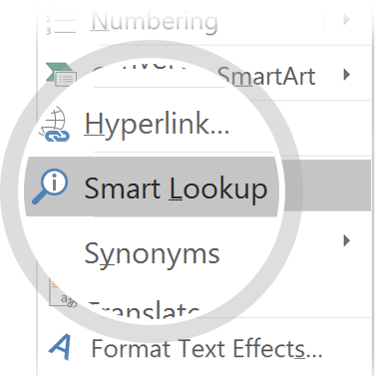
Related topics to research
Android version history
Android KitKat
iOS version history
Apple
Microsoft
Windows 10 Mobile
Android Gingerbread
Nokia
Samsung
Alphabet Inc.
Use Smart Lookup to learn more
1
Highlight one of the related topics
Right-click on the topic
Choose "Smart Lookup"
2
3

Slide 3
Báo Cáo đồ Án Lập Trình DI ĐỘNG 2 (Android)
Các thành viên Võ Xuân Hoàng Nguyễn Hữu Phú Bùi Hữu Thắng Nguyễn Công Nhân

Slide 4
Nội Dung
Báo cáo tiến độ thực hiện
Demo giao diện
Demo file liên quan

Slide 5
Tiến độ thực hiện

Slide 6
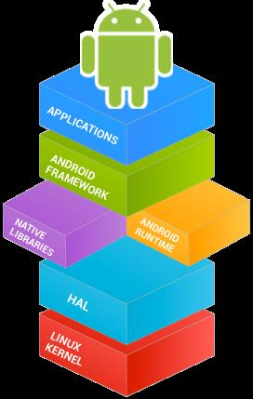
Demo giao diện
Sau đây là giao diện demo của nhóm.
Notes:
Consider talking about:
Update schedule
Linux kernel
Software stack
Open-source community
Device codenames

Slide 7
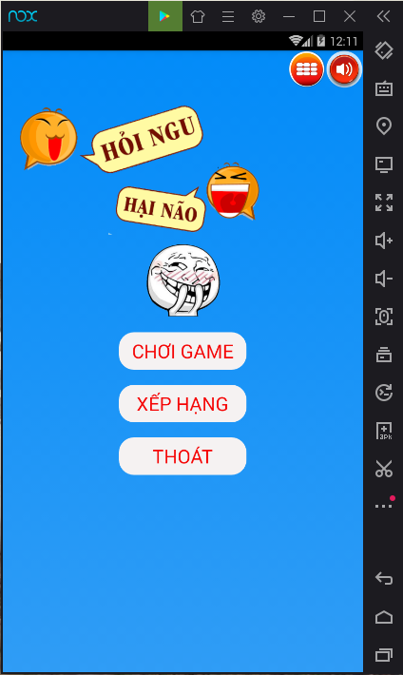
Security and privacy
Màn hình khi bắt đầu mở app lên. Có các sự lựa chọn cho 1 người chơi cơ bản nhất mà họ có thể chơi - Chơi game: Cho phép người chơi được trải nghiệm và thử mình với những câu hỏi mang sức hại não và kích thích trí tưởng tượng bay xa của người chơi. - Xếp hạng: Xem thứ hạng mà người chơi đạt được. - Thoát: Tất nhiên là out game ra rồi ^^.
Notes:
Consider talking about:
Scope of surveillance by public institutions
Common security threats
Technical security features

Slide 8
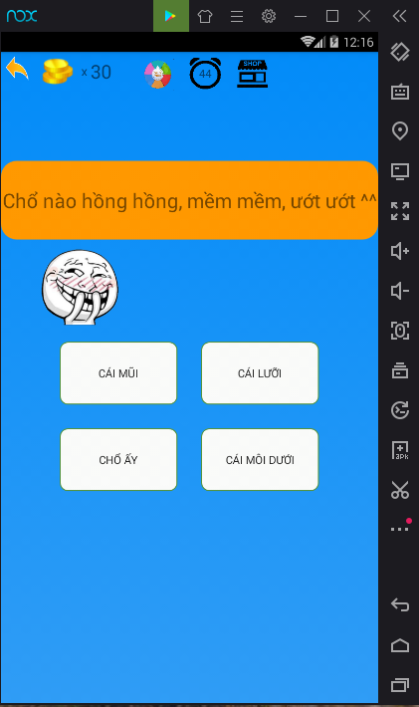
Security and privacy
Khi chọn button Chơi Game: Sẽ xuất hiện câu hỏi và các button đồng nghĩa là các câu trả lời. Người chơi sẽ phải suy nghĩ và chọn đáp án đúng nhất. LƯU Ý: Người chơi chỉ được chọn 1 lần duy nhất, vậy nên hãy suy nghĩ thật kỉ trước khi chọn nhé.
Notes:
Consider talking about:
Scope of surveillance by public institutions
Common security threats
Technical security features

Slide 9
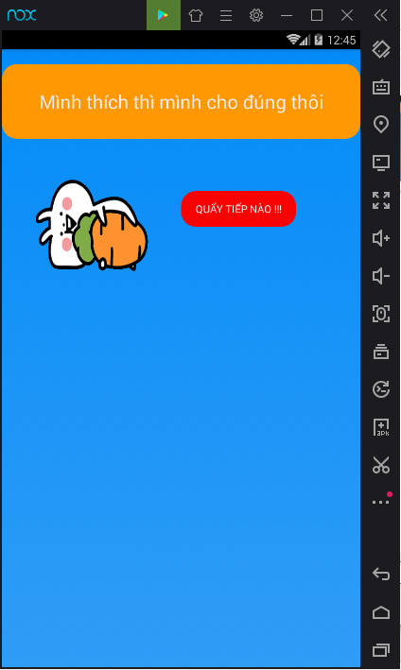
Security and privacy
Khi người chơi chọn đúng đáp án của câu hỏi thì lập tức sẽ xuất hiện ra màn hình thông báo này nhé.
Notes:
Consider talking about:
Scope of surveillance by public institutions
Common security threats
Technical security features

Slide 10
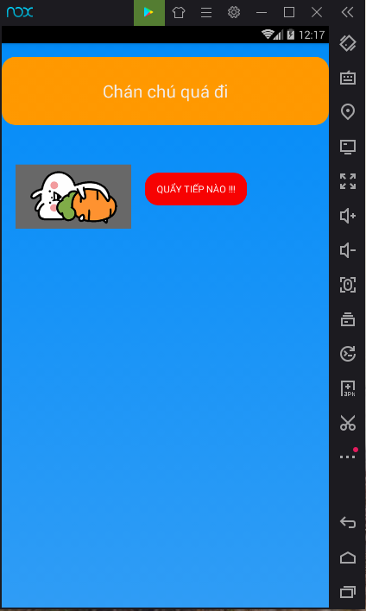
Security and privacy
Đây là màn hình khi người chơi chọn sai. LƯU Ý: Khi chọn sai có thể bị chửi :v
Notes:
Consider talking about:
Scope of surveillance by public institutions
Common security threats
Technical security features

Slide 11
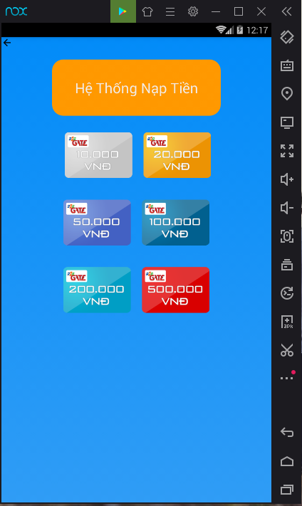
Security and privacy
Màn hình nạp card tang tính năng hại não cho người chơi nhé.
Notes:
Consider talking about:
Scope of surveillance by public institutions
Common security threats
Technical security features

Slide 12
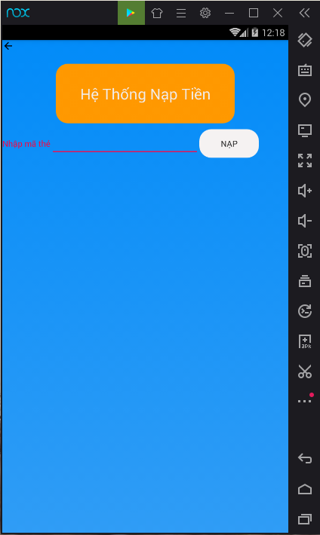
Security and privacy
Hãy thử bằng 1 loại thẻ cào bất kì, kết quả sẽ không làm người chơi thất vọng
Notes:
Consider talking about:
Scope of surveillance by public institutions
Common security threats
Technical security features

Slide 13
Security and privacy
Màn hình nạp card tang tính năng hại não cho người chơi nhé.
Notes:
Consider talking about:
Scope of surveillance by public institutions
Common security threats
Technical security features

Slide 14



Security and privacy
Giao diện các chức năng giúp người chơi có thể tăng độ suy nghĩ.
Notes:
Consider talking about:
Scope of surveillance by public institutions
Common security threats
Technical security features

Slide 15

Demo file

Slide 16
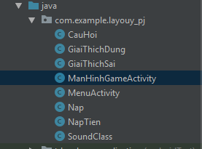
Các class của game

Slide 17
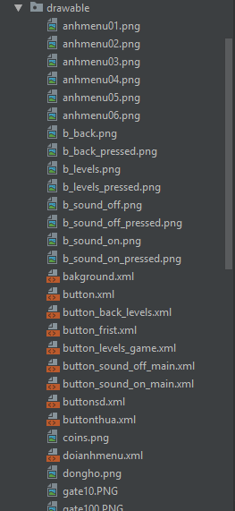
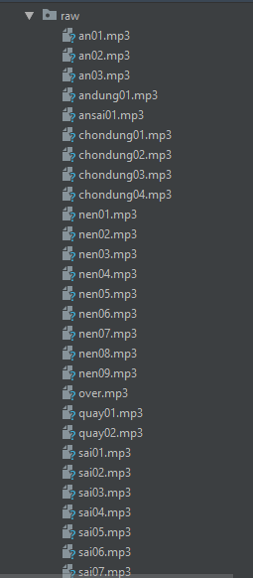
Các file liên quan

Slide 18
CẢM ƠN THẦY VÀ CÁC BẠN

